Slide 1


Do you have your:
Pens?
Textbook/ workbook?
Devices?
Water?
Put everything else in your locker now.
When you are done, sit down and show me you are ready to learn!

Slide 2

Les jeux paralympiques
Unité 4 – Leçon 3

Slide 3

In U4L1 & U4L2, we learnt how to :
Name different sports
Ask questions about sports preferences
Explain why we practice sport
Let’s see how we can use these skills to build new ones !

Slide 4

Progress check
Start
I. Starter
II. Comp. de texte
III. Voc: nombres
IV. Gr: questions
V. Phonétique
VI. Production
nouveau
déjà vu
Les Jeux paralympiques ont lieu tous les quatre ans après les Jeux olympiques. Les Jeux paralympiques de Paris 2024 regroupent 4400 para athlètes dans 22 sports : cécifoot, rugby fauteuil, tennis fauteuil, para cyclisme, para équitation, para marathon, etc. Les athlètes sont handicapés : ils sont malvoyants, ils sont handicapés physiques ou mentaux. Pour jouer au cécifoot, on utilise les jambes, les pieds, et particulièrement les oreilles mais pas les yeux !
Les champions gagnent des médailles comme aux Jeux olympiques..
Notes:
Use another color when completing to highlight the progress

Slide 5
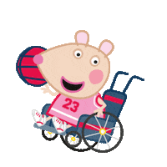

I. Starter :
5 sports méconnus aux Jeux paralympiques
I. Starter
II. Comp. de texte
III. Voc: nombres
IV. Gr: questions
V. Phonétique
VI. Production
Relevez les noms des 5 sports présentés dans la vidéo.
Est-ce que vous connaissez d’autres sports paralympiques ?

Slide 6



Learning objectives : À la fin de la leçon
I. Starter
II. Comp. de texte
III. Voc: nombres
IV. Gr: questions
V. Phonétique
VI. Production
Grammaire
Culture
Vocabulaire
Notes:
Guidage pour les objectifs en GG

Slide 7
À la fin de la leçon…
I. Starter
II. Comp. de texte
III. Voc: nombres
IV. Gr: questions
V. Phonétique
VI. Production
Interviewer un sportif
Grammaire
- Poser des questions :
Qu’est-ce que / Est-ce que
Culture
- Les JO paralympiques
Vocabulaire
- Nombres 20 à 69

Slide 8
Learning outcomes
I. Starter
II. Comp. de texte
III. Voc: nombres
IV. Gr: questions
V. Phonétique
VI. Production
ALL students MUST be able to count until 69.
MOST students SHOULD be able to interview an athlete.
SOME students COULD be able to ask road directions to get to the facilities from the hotel.

Slide 9
I. Starter
II. Comp. de texte
III. Voc: nombres
IV. Gr: questions
V. Phonétique
VI. Production
Etapes de la leçon
I. Starter
Les JO paralympiques
II. Compréhension de texte
Recherche des phrases clés
III. Vocabulaire
IV. Grammaire
Les nombres de 20 à 69
V. Phonétique
VI. Production
Interviewer un sportif
Poser des questions

Slide 10
Progress check
End
I. Starter
II. Comp. de texte
III. Voc: nombres
IV. Gr: questions
V. Phonétique
VI. Production
nouveau
déjà vu
Les Jeux paralympiques ont lieu tous les quatre ans après les Jeux olympiques. Les Jeux paralympiques de Paris 2024 regroupent 4400 para athlètes dans 22 sports : cécifoot, rugby fauteuil, tennis fauteuil, para cyclisme, para équitation, para marathon, etc. Les athlètes sont handicapés : ils sont malvoyants, ils sont handicapés physiques ou mentaux. Pour jouer au cécifoot, on utilise les jambes, les pieds, et particulièrement les oreilles mais pas les yeux !
Les champions gagnent des médailles comme aux Jeux olympiques..
Notes:
Use another color when completing to highlight the progress

Slide 11
Learning review
I. Starter
II. Comp. de texte
III. Voc: nombres
IV. Gr: questions
V. Phonétique
VI. Production
Today, I have learned that …
Based on what we studied today, I want to know …

Slide 12

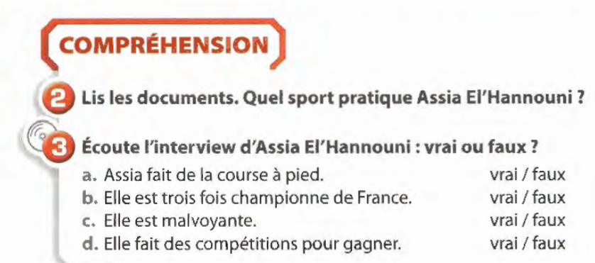

II. Compréhension de texte
I. Starter
II. Comp. de texte
III. Voc: nombres
IV. Gr: questions
V. Phonétique
VI. Production

Slide 13
Compréhension détaillée
I. Starter
II. Comp. de texte
III. Voc: nombres
IV. Gr: questions
V. Phonétique
VI. Production
Questions du journaliste | Réponses de l’athlète
Qu’est-ce que vous faites comme sport ? | Je fais de l’athlétisme.
Vous êtes championne du monde ? | Oui, je suis 3 fois championne du monde.
Vous êtes malvoyante, est-ce que c’est un problème ? | Non, ce n’est pas un problème.
Est-ce que vous aimez les compétitions ? | Oui, j’adore ça.
Pourquoi (est-ce que vous aimez les compétitions) ? | Parce que j’aime gagner.

Slide 14
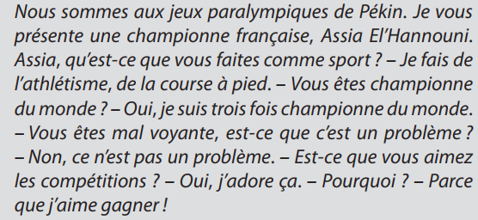
Transcription
I. Starter
II. Comp. de texte
III. Voc: nombres
IV. Gr: questions
V. Phonétique
VI. Production

Slide 15
À la fin de la leçon…
I. Starter
II. Comp. de texte
III. Voc: nombres
IV. Gr: questions
V. Phonétique
VI. Production
Interviewer un sportif
Grammaire
- Poser des questions :
Qu’est-ce que / Est-ce que
Culture
- Les JO paralympiques
Vocabulaire
- Nombres 20 à 69
What LO are we going to study ?

Slide 16

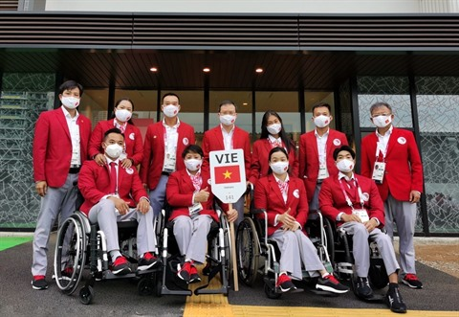
I. Starter
II. Comp. de texte
III. Voc: nombres
IV. Gr: questions
V. Phonétique
VI. Production
https://fr.vietnamplus.vn/jeux-paralympiques-de-tokyo-2020-la-performance-du-vietnam-est-meilleure-que-prevu/163629.vnp
Passons au point de vocabulaire : les nombres
Combien d’athlètes vietnamiens participent aux Jeux paralympiques de Tokyo 2020 ?
Qu’est-ce qu’ils font comme sport ?
Le Vietnam a gagné combien de médailles à Rio en 2016 ?

Slide 17
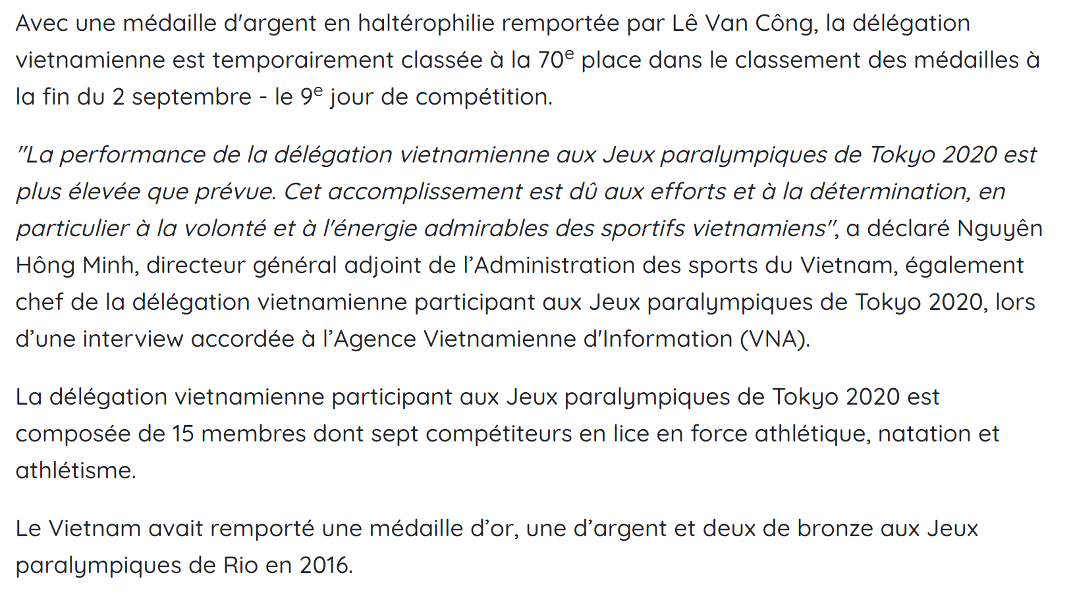
I. Starter
II. Comp. de texte
III. Voc: nombres
IV. Gr: questions
V. Phonétique
VI. Production

Slide 18
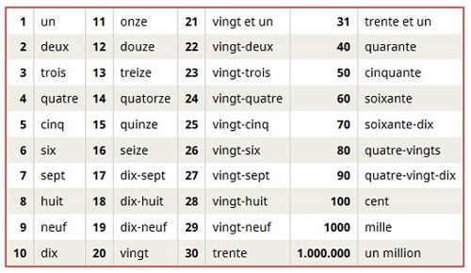

III. Vocabulaire : les nombres de 0 à 69
I. Starter
II. Comp. de texte
III. Voc: nombres
IV. Gr: questions
V. Phonétique
VI. Production
Nombres de 1 à 10 000

Slide 19

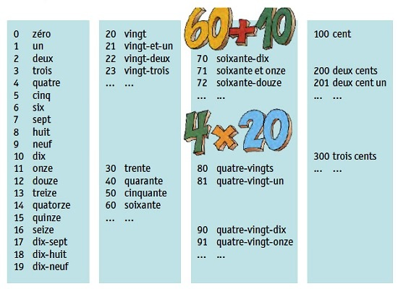
I. Starter
II. Comp. de texte
III. Voc: nombres
IV. Gr: questions
V. Phonétique
VI. Production
21, 31, 41, 51, 61 = ... et un
From 71, numbers are irregular !
70 = “60 10”
71 = “60 et 11”
80 = “4 20”
100 = un “cent”

Slide 20
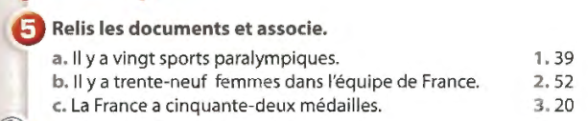
LE 5 p.55
I. Starter
II. Comp. de texte
III. Voc: nombres
IV. Gr: questions
V. Phonétique
VI. Production

Slide 21
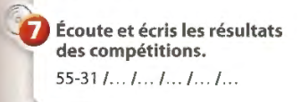
LE 7 p.55
I. Starter
II. Comp. de texte
III. Voc: nombres
IV. Gr: questions
V. Phonétique
VI. Production

Slide 22
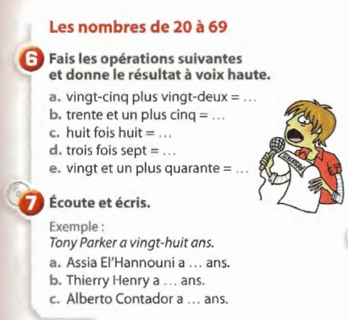
Exercices LE 6, 7 p.59
I. Starter
II. Comp. de texte
III. Voc: nombres
IV. Gr: questions
V. Phonétique
VI. Production
vingt-cinq plus vingt-deux = quarante-sept
trente et un plus cinq = trente-six
huit fois huit = soixante-quatre
trois fois sept = vingt-et un
e. vingt et un plus quarante= cinquante et un
29 ans
33 ans
28 ans

Slide 23
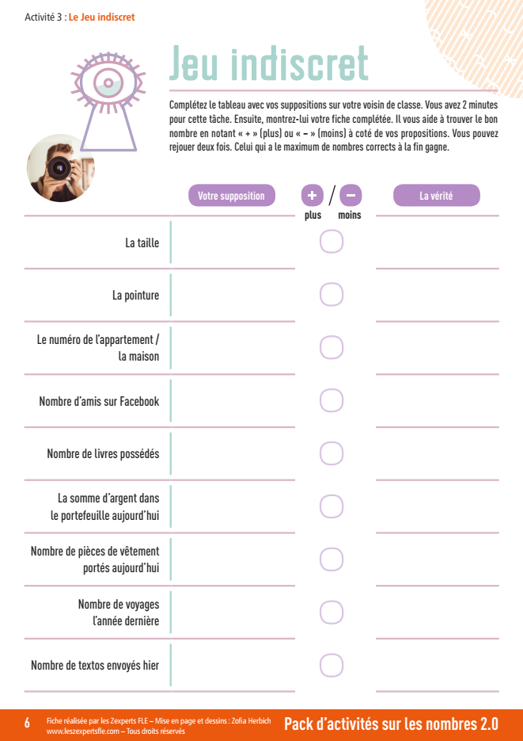
I. Starter
II. Comp. de texte
III. Voc: nombres
IV. Gr: questions
V. Phonétique
VI. Production
Notes:
Ou Loto avec 1 nombre seulement

Slide 24
Kahoot time !
I. Starter
II. Comp. de texte
III. Voc: nombres
IV. Gr: questions
V. Phonétique
VI. Production
https://play.kahoot.it/v2/?quizId=7e24a5a4-5d19-4867-a6bb-5f47131bcd1e
https://play.kahoot.it/v2/lobby?quizId=4d8d409d-7403-4e6d-8c8c-64d490278037

Slide 25

Online activity
Les nombres 0-69 https://create.kahoot.it/details/dbd449cf-39ca-469d-a2f7-24fa13499ed7
Les nombres: de 1 à 69 https://create.kahoot.it/details/c761fc3e-633a-4056-929a-1ba85ca6ea3a
I. Starter
II. Comp. de texte
III. Voc: nombres
IV. Gr: questions
V. Phonétique
VI. Production

Slide 26
I. Starter
II. Comp. de texte
III. Voc: nombres
IV. Gr: questions
V. Phonétique
VI. Production
https://fr.vietnamplus.vn/jeux-paralympiques-de-tokyo-2020-la-performance-du-vietnam-est-meilleure-que-prevu/163629.vnp
Revenons au point de vocabulaire : les nombres
Combien d’athlètes vietnamiens participent aux Jeux paralympiques de Tokyo 2020 ?
Qu’est-ce qu’ils font comme sport ?
Le Vietnam a gagné combien de médailles à Rio en 2016 ?

Slide 27
Learning review
I. Starter
II. Comp. de texte
III. Voc: nombres
IV. Gr: questions
V. Phonétique
VI. Production
Today, I have learned that …
Based on what we studied today, I want to know …

Slide 28
À la fin de la leçon…
Interviewer un sportif
Grammaire
- Poser des questions :
Qu’est-ce que / Est-ce que
Culture
- Les JO paralympiques
Vocabulaire
- Nombres 20 à 69
What LO are we going to study ?

Slide 29
Complète les questions suivantes :
I. Starter
II. Comp. de texte
III. Voc: nombres
IV. Gr: questions
V. Phonétique
VI. Production
Passons au point de grammaire : poser des questions
Qu’est-ce que vous préférez comme sport ? - Mon sport préféré est le tennis.
Qu’est-ce que vous portez comme vêtements pour les épreuves ? - Un maillot de bain.
Est-ce que l’athlétisme est bon pour le dos ? - Oui bien sûr!
Est-ce que vous avez des copains dans votre équipe ? – Non, pas beaucoup.

Slide 30
IV. Grammaire : Poser des questions
I. Starter
II. Comp. de texte
III. Voc: nombres
IV. Gr: questions
V. Phonétique
VI. Production
Questions du journaliste | Réponses de l’athlète
Qu’est-ce que vous faites comme sport ? | Je fais de l’athlétisme.
Vous êtes championne du monde ? | Oui, je suis 3 fois championne du monde.
Vous êtes malvoyante, est-ce que c’est un problème ? | Non, ce n’est pas un problème.
Est-ce que vous aimez les compétitions ? | Oui, j’adore ça.
Pourquoi (est-ce que vous aimez les compétitions) ? | Parce que j’aime gagner.

Slide 31
I. Starter
II. Comp. de texte
III. Voc: nombres
IV. Gr: questions
V. Phonétique
VI. Production
Questions |  |  | Réponses
 | Est-ce que | Vous aimez les compétitions ? | Oui, j’adore ça.
 | Est-ce que | C’ est un problème ? | Non, ce n’est pas un problème.
 | (Est-ce que) | Vous êtes championne du monde ? | Oui, je suis 3 fois championne du monde.
Qu’ | Est-ce que | Vous faites comme sport ? | Je fais de l’athlétisme.
Pourquoi | (Est-ce que) | (vous aimez les compétitions)? | Parce que j’aime gagner.
Pour poser des questions
Question fermée |  | MI* + est-ce que + S + V + Complément | Oui / Non
Question ouverte |  | MI* + est-ce que + S + V + Complément | Information
*MI = Mot interrogatif (question word)
The word 'do' is used in English question formation. In similar fashion, French yes / no questions can be formed with the phrase “est-ce que”
Information questions contain a specific interrogative word (who, what, when, why, how) and cannot be answered with a yes or no. Their purpose is to elicit a specific piece of information.

Slide 32
I. Starter
II. Comp. de texte
III. Voc: nombres
IV. Gr: questions
V. Phonétique
VI. Production
Questions |  |  | Réponses
 | Est-ce que | Vous aimez les compétitions ? | Oui, j’adore ça.
 | Est-ce que | C’ est un problème ? | Non, ce n’est pas un problème.
 | (Est-ce que) | Vous êtes championne du monde ? | Oui, je suis 3 fois championne du monde.
Qu’ | Est-ce que | Vous faites comme sport ? | Je fais de l’athlétisme.
Pourquoi | (Est-ce que) | (vous aimez les compétitions)? | Parce que j’aime gagner.
Pour poser des questions
Question fermée |  | MI* + est-ce que + S + V + Complément | Oui / Non
Question ouverte |  | MI* + est-ce que + S + V + Complément | Information
No question word
*MI = Mot interrogatif (question word)
The word 'do' is used in English question formation. In similar fashion, French yes / no questions can be formed with the phrase “est-ce que”
Information questions contain a specific interrogative word (who, what, when, why, how) and cannot be answered with a yes or no. Their purpose is to elicit a specific piece of information.

Slide 33

I. Starter
II. Comp. de texte
III. Voc: nombres
IV. Gr: questions
V. Phonétique
VI. Production
Les registres de questions
Question avec EST-CE QUE (registre standard)
Qu’ | est-ce que | vous | faites | comme sport ?
Question à intonation montante (registre familier)
Vous | faites | quoi (que) | comme sport ?
To make a Yes/No questions, DO NOT use any questions words !
POURQUOI se place toujours en début de question

Slide 34
I. Starter
II. Comp. de texte
III. Voc: nombres
IV. Gr: questions
V. Phonétique
VI. Production
Les registres de questions
Question avec EST-CE QUE (registre standard) +/-
Mot interrogatif | est-ce que | Sujet | Verbe | Complément
Qu’ | est-ce que | vous | détestez | le plus ?
To make a Yes/No questions, DO NOT use any questions words !
Question à intonation montante (registre familier) -/-
Sujet | Verbe | Mot interrogatif | Complément
Vous | détestez | quoi (que) | le plus ?
POURQUOI se place toujours en début de question

Slide 35
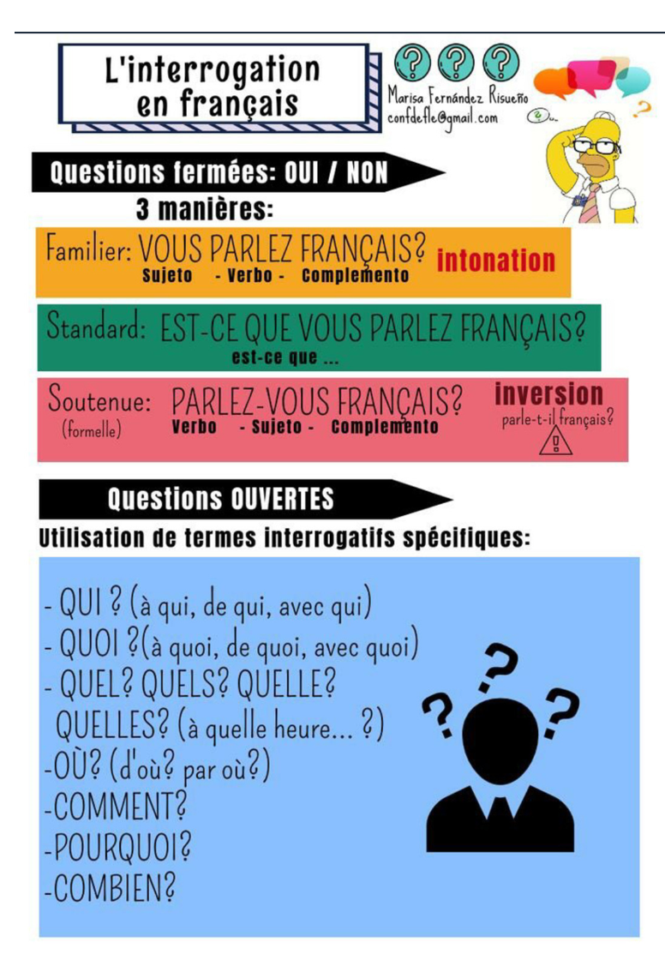
I. Starter
II. Comp. de texte
III. Voc: nombres
IV. Gr: questions
V. Phonétique
VI. Production

Slide 36
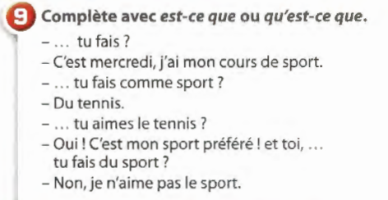
LE 9 p.59
I. Starter
II. Comp. de texte
III. Voc: nombres
IV. Gr: questions
V. Phonétique
VI. Production
Qu’est-ce que tu fais ?
C’est mercredi, j’ai mon cours de sport.
Qu’est-ce que tu fais comme sport ?
Du tennis.
Est-ce que tu aimes le tennis ?
Oui ! C’est mon sport préféré ! et toi est-ce que tu fais du sport ?
Non, je n’aime pas le sport.

Slide 37
Online activity
I. Starter
II. Comp. de texte
III. Voc: nombres
IV. Gr: questions
V. Phonétique
VI. Production
Est-ce que / Qu’est-ce que
https://create.kahoot.it/details/98f07e4f-fde1-4474-a350-32b314a1fe97

Slide 38
Complète les questions suivantes :
I. Starter
II. Comp. de texte
III. Voc: nombres
IV. Gr: questions
V. Phonétique
VI. Production
Revenons au point de grammaire : Poser des questions
Qu’est-ce que vous préférez comme sport ? - Mon sport préféré est le tennis.
Qu’est-ce que vous portez comme vêtements pour les épreuves ? - Un maillot de bain.
Est-ce que l’athlétisme est bon pour le dos ? - Oui bien sûr!
Est-ce que vous avez des copains dans votre équipe ? – Non, pas beaucoup.

Slide 39
Learning review
I. Starter
II. Comp. de texte
III. Voc: nombres
IV. Gr: questions
V. Phonétique
VI. Production
Today, I have learned that …
Based on what we studied today, I want to know …

Slide 40
V. Phonétique
I. Starter
II. Comp. de texte
III. Voc: nombres
IV. Gr: questions
V. Phonétique
VI. Production

Slide 41



Practice your pronunciation !
I. Starter
II. Comp. de texte
III. Voc: nombres
IV. Gr: questions
V. Phonétique
VI. Production
Click here : https://ttsfree.com/speech-to-text
Set the spoken language in French
Click on the mic
Practice ☺
Listen again if you need

Slide 42


VI. Production
I. Starter
II. Comp. de texte
III. Voc: nombres
IV. Gr: questions
V. Phonétique
VI. Production
25mn
Vous êtes journaliste. Par deux, choisissez un sportif et imaginez les questions que vous pouvez lui poser. Jouez l’interview devant la classe. Vous pouvez vous aider d’Internet pour obtenir des informations.
Example:
Qu’est-ce que vous faites comme sport ?
Vous êtes championne du monde ?
Est-ce que vous aimez les compétitions ?
Pourquoi est-ce que vous aimez les compétitions ?
STEPS:
Check question structures
Pick your role : journalist / sport(wo)man
Make up 5 questions and answers
Memorize your lines
Critères de réussite:
5 questions
3 questions
1 question
Prolongement:
Rephrase this interview for one of your sporty friend (with correct structures)
NEED HELP?
Check the vocabulary in textbook/lesson
Ask at least two classmates before Mr Mak
Objectif d’apprentissage : Je peux interviewer un sportif
Notes:
More able students do 4 to 8 + extension task
Peer assessment

Slide 43
Learning outcomes
ALL students MUST be able to count until 69.
MOST students SHOULD be able to interview an athlete.
SOME students COULD be able to ask road directions to get to the facilities from the hotel.

Slide 44


Activités en ligne
Nombres 0 à 69
https://wordwall.net/play/21240/199/323
Est-ce que / qu’est-ce que https://wordwall.net/play/21241/227/722

Slide 45
How well have you performed with the Learning Objectives?
Write next to each objective, whether you are
Beginning? Developing? Mastering ?
Asking questions. Beginning? Developing? Mastering ?
Using numbers from 20 to 69. Beginning? Developing? Mastering ?

Slide 46
Learning review
Choose at least one outcome from the options and write it down in your notebook.
Today, I have learned that …
The three things I learned today are ...
I can now …
The most important thing I have learned today is …
My question based on today’s lesson is ...
I have done well in ... because …
Based on what we studied today, I want to know …
I can improve my work by …
Today’s learning connects to what I already know ...

Slide 47

Plenary and self reflection
Click here

Slide 48



Slide 49
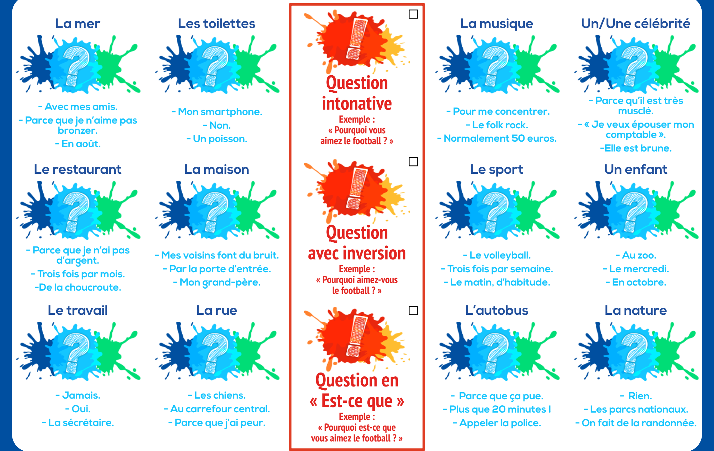

Slide 50
